Slide 1

高三一轮复习氯及其化合物

Slide 2
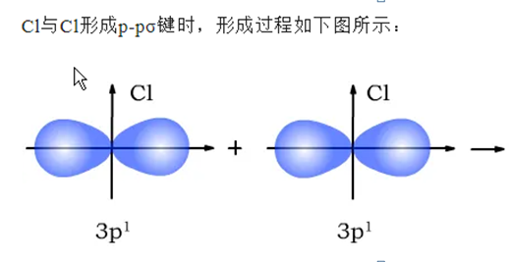
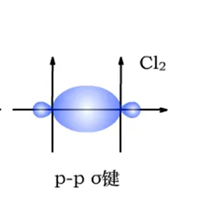
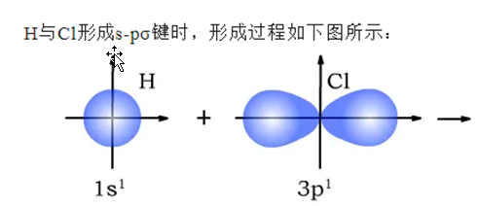
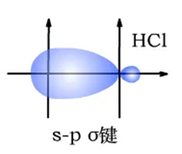
一.氯原子的结构：核外电子排布式，元素周期表位置，元素分区？

Slide 3
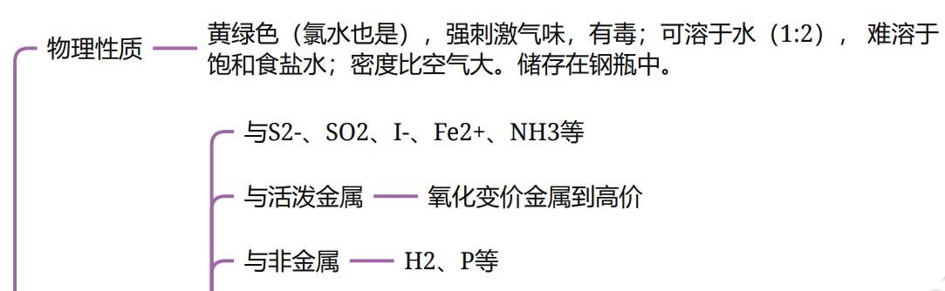
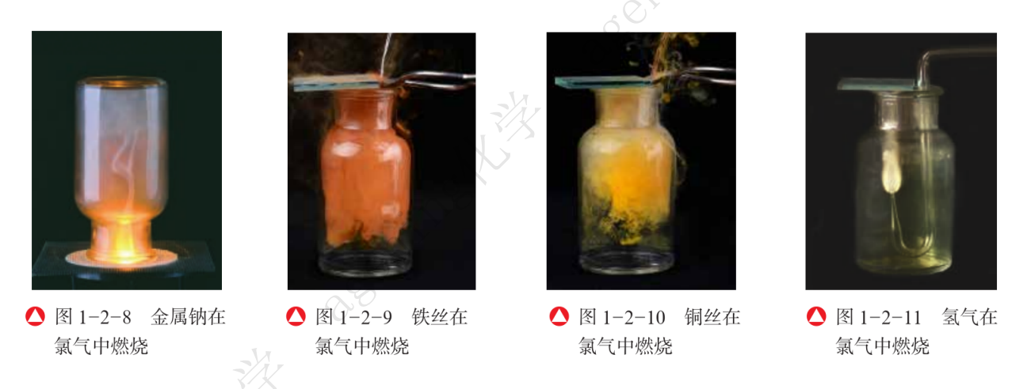
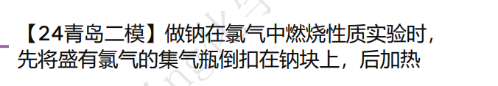

Slide 4
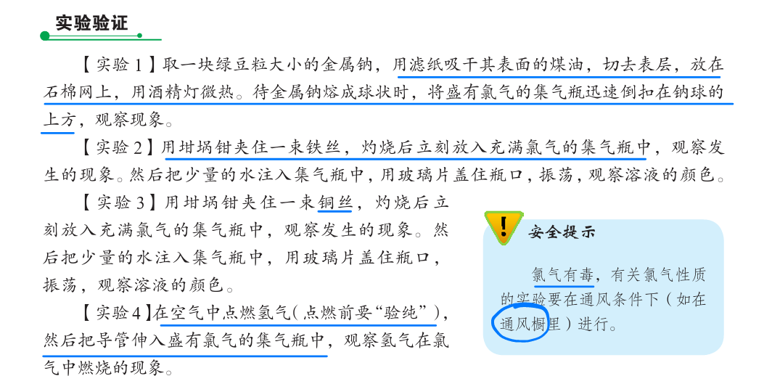

Slide 5
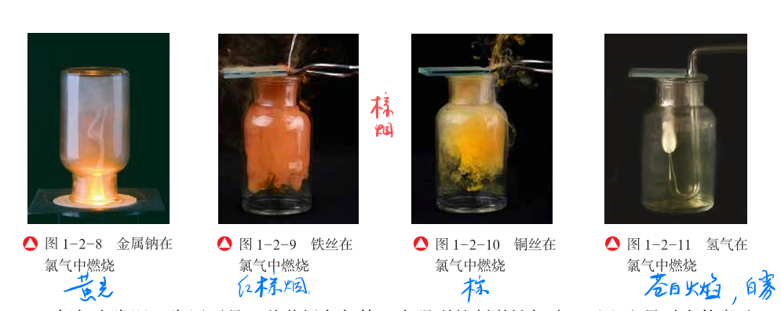

Slide 6
任务一：构建含氯物质“价-类”二维图
二、氯气的化学性质
既有氧化性又有还原性
P
PCl₃\PCl₅
H₂O
白色烟雾
HClO
H₂
HCl
Cl₂+H₂O⇌H⁺+Cl⁻+HClO
苍白色火焰
Fe
NaOH
FeCl₃
NaClO
Cl₂
尾气吸收、制备消毒液
棕褐色烟
Cl₂
Cu
Ca(OH)₂
CuCl₂
Ca(ClO)₂
棕黄色烟
与石灰乳制备漂白粉
SO₂
H₂SO₄
Fe²⁺
Fe³⁺
CH₄
CH₂=CH₂
Br₂ /I₂
Br⁻ / I⁻
CH₃Cl
CH₂ClCH₂Cl
CH₂Cl₂ ···
强氧化性

Slide 7
考点一 氯气、氯水
3.氯气的化学性质
(1)氧化性 ③与还原性化合物反应：
Fe²⁺\ SO₃²⁻\ SO₂\ I⁻ \ Br⁻ \ S²⁻
Cl₂＋2KI = 2KCl＋I₂
①与碘化钾溶液反应： 。
应用: 用湿润的淀粉KI试纸检验Cl₂
Cl₂＋SO₂＋2H₂O = H₂SO₄＋2HCl
②与SO₂水溶液反应： 。
应用: 等物质的量Cl₂和SO₂通入湿润的有色布条,布条不褪色
Cl₂＋2FeCl₂ = 2FeCl₃
(溶液由浅绿色变棕黄色)
③与FeCl₂溶液反应： 。
Cl₂+H₂S = 2HCl +S↓
④氯水滴入氢硫酸中产生淡黄色浑浊： 。
Cl₂+Na₂SO₃+H₂O=2HCl+Na₂SO₄
⑤除去废水中的氯用Na₂SO₃溶液反应： 。

Slide 8
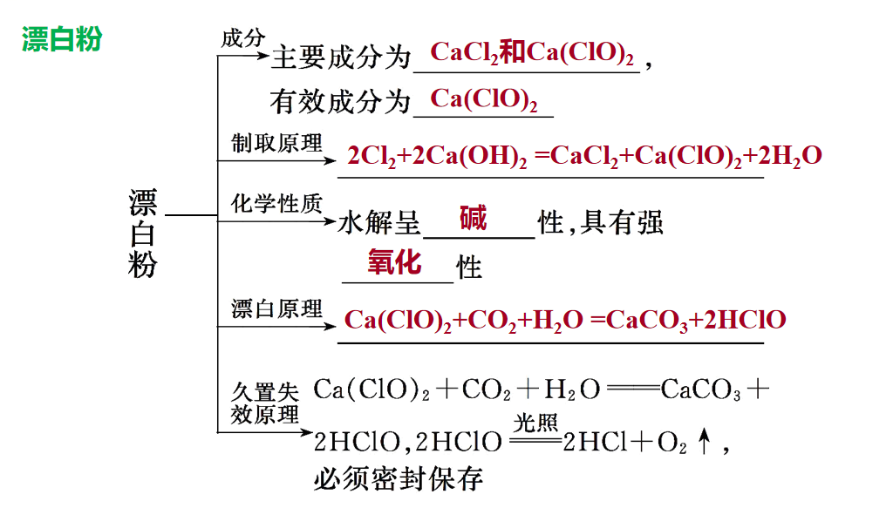
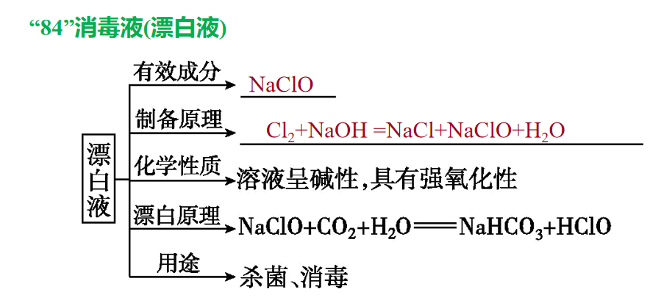
与碱反应——84消毒液、漂白粉

Slide 9
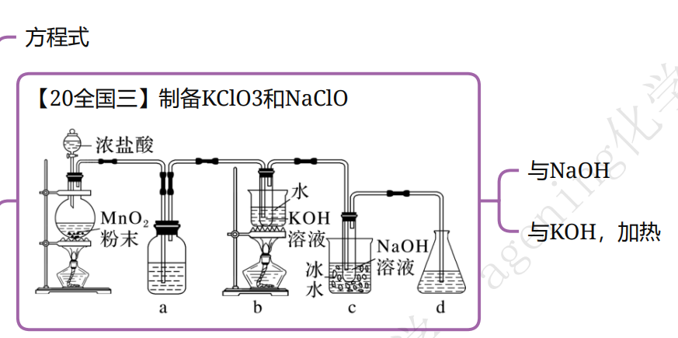

Slide 10
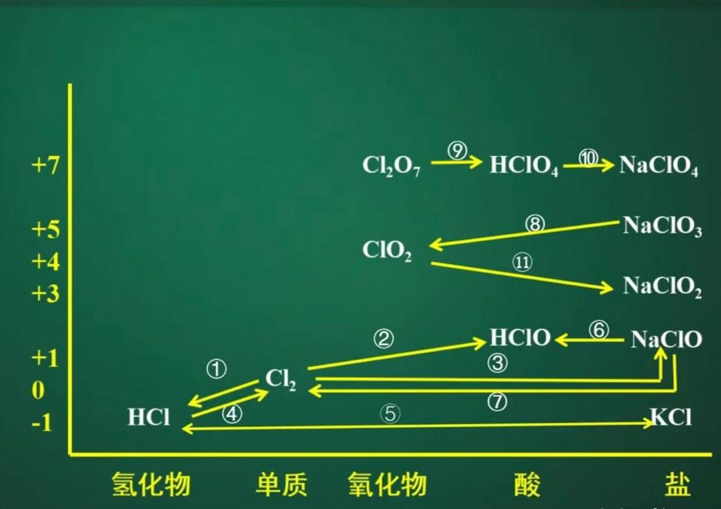

Slide 11
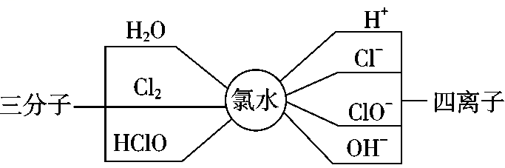
任务二.用化学平衡的视角看氯水
氯水
（1）三平衡
①氯气的化学平衡：Cl₂+H₂O H⁺+Cl－+HClO
②次氯酸电离平衡：HClO H⁺+ClO－
③溶质水电离平衡：H₂O H⁺+OH－
（2）三分子、四离子
（3）新制氯水的多重性质
久置氯水？

Slide 12
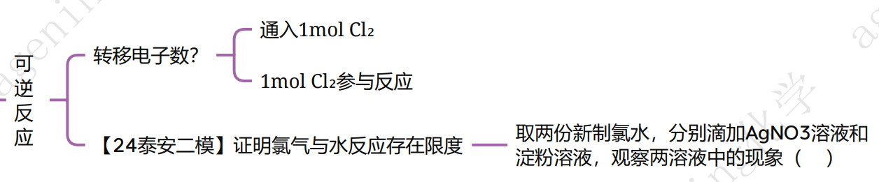
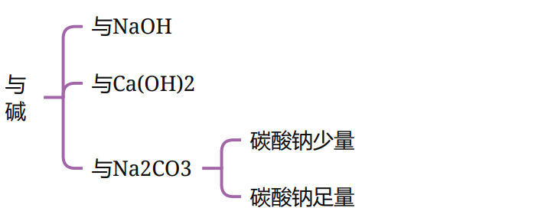

Slide 13
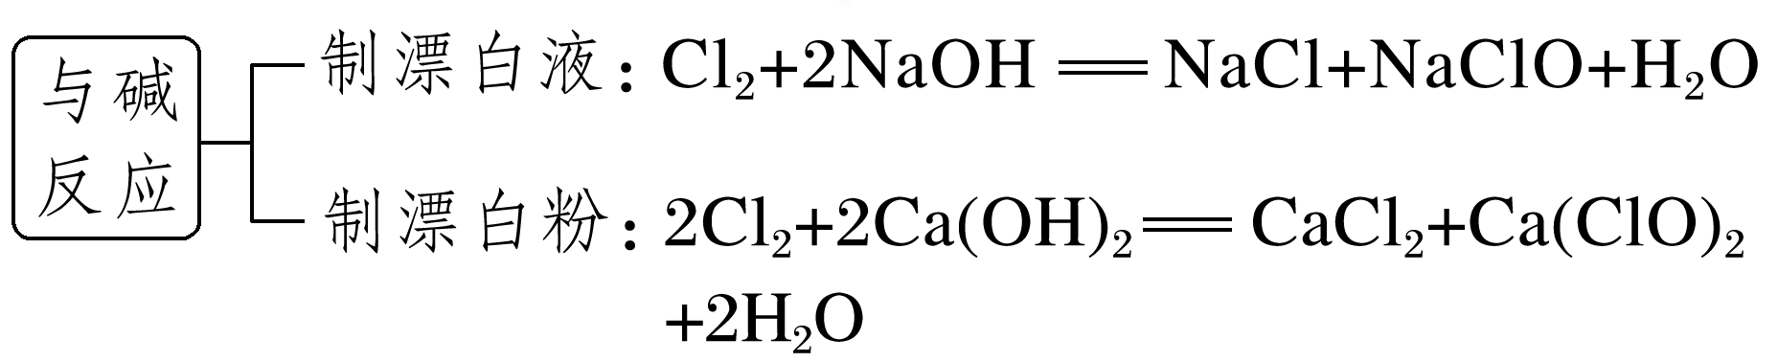
考点一 氯气、氯水
3.氯气的化学性质
(2)从化合价的角度认识Cl₂的化学性质——歧化反应
②与碱反应
1 mol Cl₂与水反应时, 转移电子数小于N_{A},而1 mol Cl₂与足量冷的NaOH溶液(或石灰乳)反应时, 转移电子数为N_{A}。

Slide 14
思考：若将新制氯水滴入下列物质或溶液中，试完成下表：
反应物
氯水中的反应微粒
现象
离子方程式
石蕊溶液
H⁺、HClO 先变红后褪色
CaCO₃
H⁺
溶解产生气泡
CaCO₃+2H⁺=Ca²⁺+CO₂+H₂O
NaOH(aq)
Cl₂
氯水颜色褪去
2OH－+Cl₂=Cl－+ClO－+H₂O
AgNO₃(aq)
Cl⁻
产生白色沉淀
Ag⁺ + Cl－ = AgCl
NaBr(aq)
Cl₂
溶液变橙黄色
2Br－+Cl₂ = Br₂ +2Cl－
Na₂SO₃(aq)
Cl₂、H₂O
氯水颜色褪去
SO₃^{2－}+Cl₂+H₂O=SO₄^{2－}+2Cl－+2H⁺
光照氯水
HClO
有气泡产生
2HClO =2H⁺+2Cl⁻+O₂↑

Slide 15
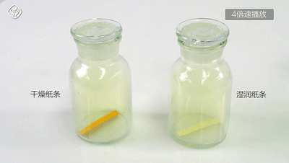
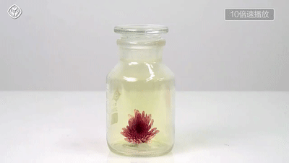
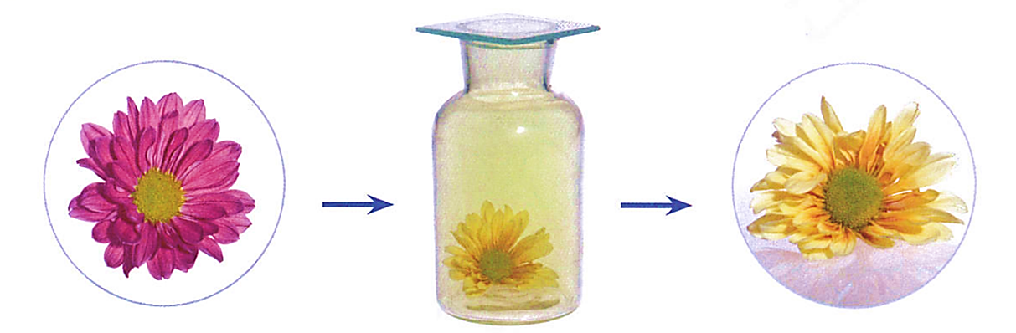
【实验2-8】(1)取干燥的和湿润的有色纸条(或布条)各一条,分别放入两个盛有干燥氯气的集气瓶中,盖上玻璃片,观察现象。
(2)将有色鲜花放入盛有干燥氯气的集气瓶中,盖上玻璃片,观察现象。
注：①氯水中起漂白作用的是HClO而不是Cl₂，干燥Cl₂无漂白性。
②不能用pH试纸测量氯水、次氯酸盐溶液的pH。
干燥的有色布条不褪色
使有色布条褪色的物质不是Cl₂，而是Cl₂和水反应生成的新物质
湿润的有色布条褪色

Slide 16
漂白物质比较
有漂白性的物质 Na₂O₂ O₃ HClO 氯水 Ca(ClO)₂ SO₂ 活性炭等
漂白类型 | 典型物质 | 漂白对象 | 效果
氧化漂白
化合漂白
物理漂白
Na₂O_{2、}O_{3、}HClO、氯水、漂白粉、H₂O₂等
不可逆
棉、麻、纸张、品红等
纸浆、毛、丝、草帽、品红等
SO₂
可逆，
加热复原
品红等色素
臭味，小颗粒
活性炭 木炭等
可逆，加热
解析复原
注意两点：
1.使有机色素褪色才叫漂白
2.SO₂不能漂白酸碱指示剂

Slide 17
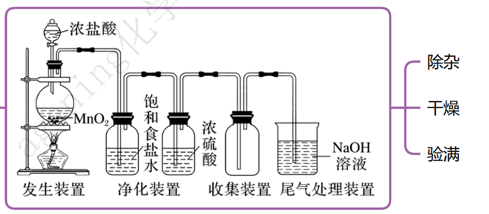
氯气的实验室制备
制备原理
＜
问题1：足量MnO₂和含4 mol HCl的浓盐酸加热制得Cl₂物质的量 1mol(填＜或=或＞)。
问题2：如果没有MnO₂，可用哪些物质代替(反应不需要加热)：
KMnO₄+HCl(浓)——
KClO₃+HCl(浓) ——
K₂Cr₂O₇+HCl(浓)——
Ca(ClO)₂+HCl(浓)——
PbO₂+HCl(浓)——
KCl+MnCl₂+Cl₂↑+H₂O
KCl+Cl₂↑+H₂O
KCl+CrCl₃+Cl₂↑+H₂O
CaCl₂+Cl₂↑+H₂O
PbCl₂+Cl₂↑+H₂O

Slide 18
两室电解池
Cl₂
H₂
+
-
淡盐水
NaOH溶液
Cl₂
H⁺
阳 极
惰性电极
阴 极
碳钢网
Na⁺
阳极室
Cl—
OH—
阴极室
阳离子交换膜的作用是什么？
阳离子交换膜
精制饱和NaCl溶液
能否换成阴离子交换膜？
H₂O（含少量NaOH）
电解
2NaCl＋2H₂O === 2NaOH＋H₂↑＋Cl₂↑
电解槽：阴极——碳钢网，阳极——金属钛网、离子交换膜
离子交换摸：只允许Na＋通过，Cl－、OH－和气体不能通过，从而把电解槽隔为阴极室和阳极室，既防止H₂和Cl₂反应，又防止Cl₂与NaOH反应。

Slide 19
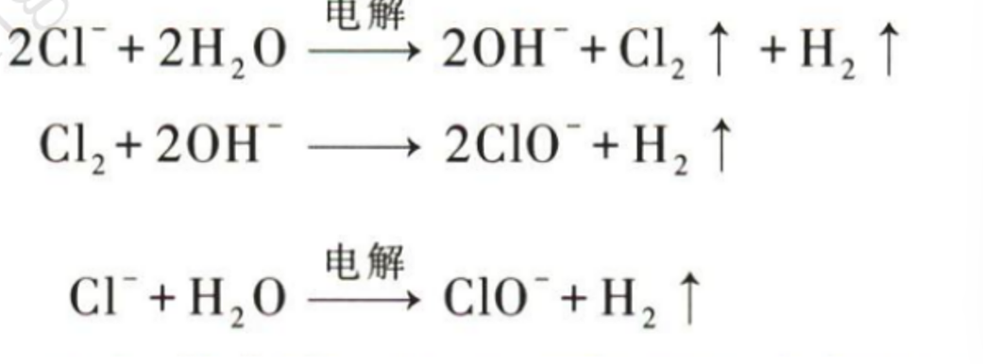

Slide 20
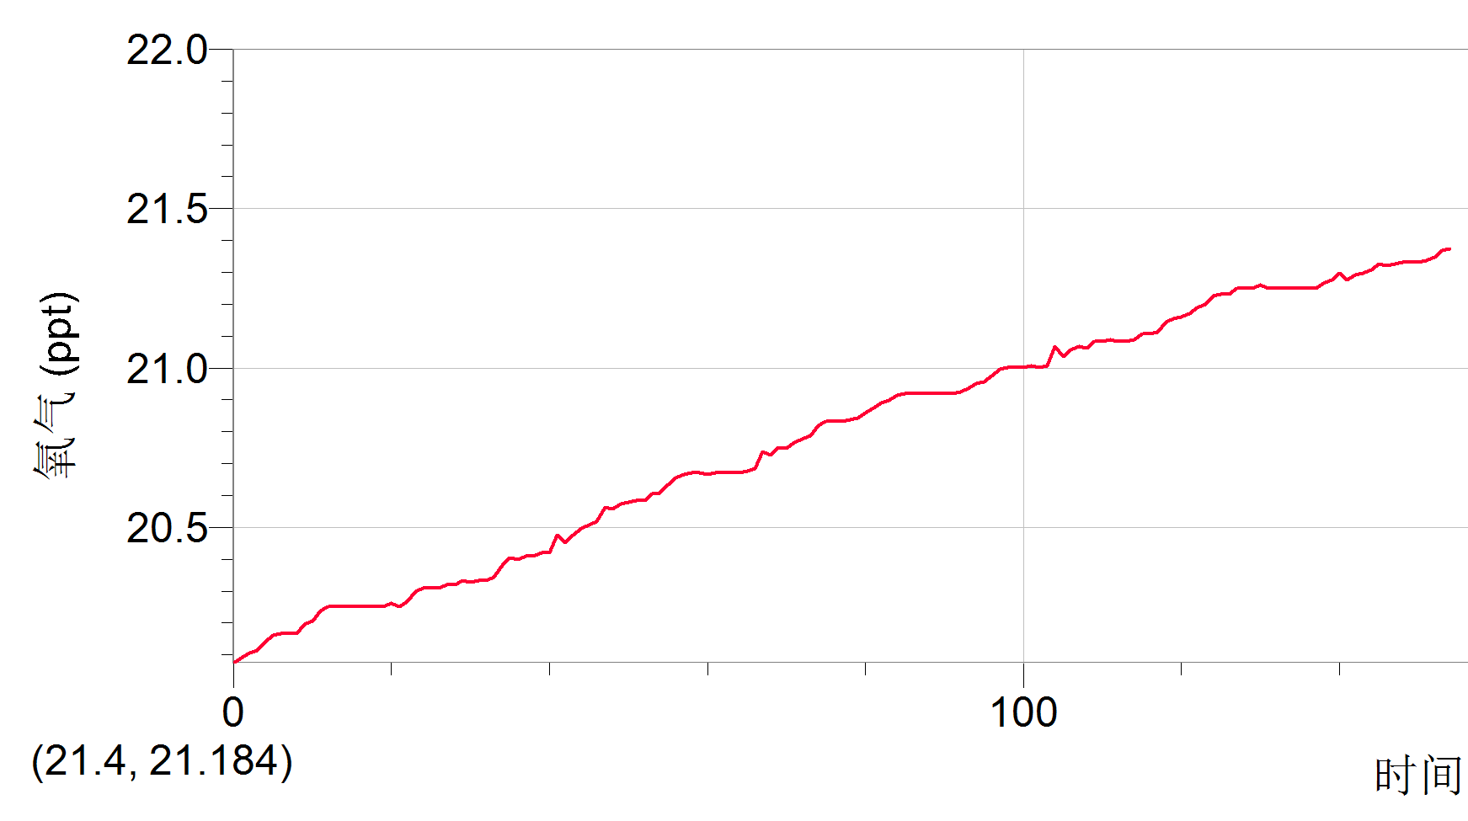
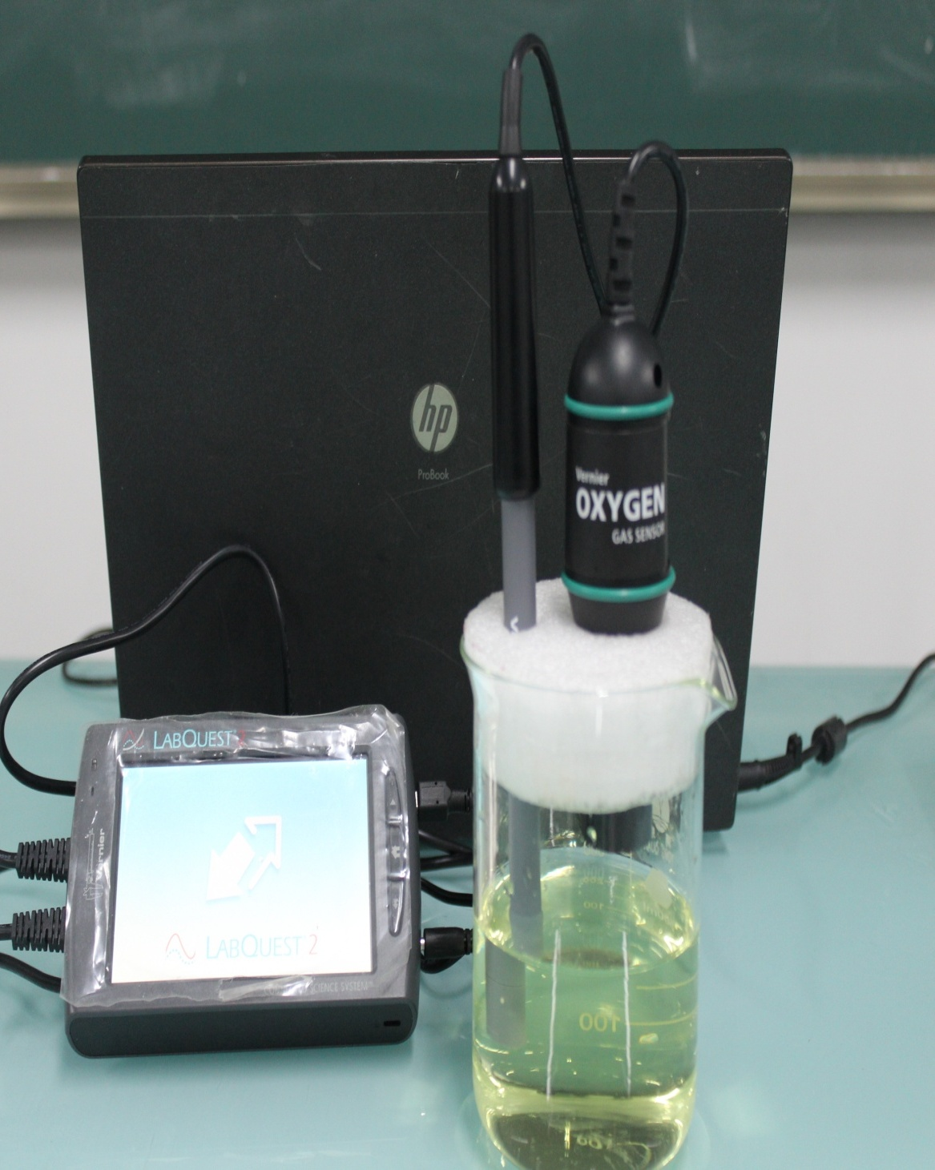
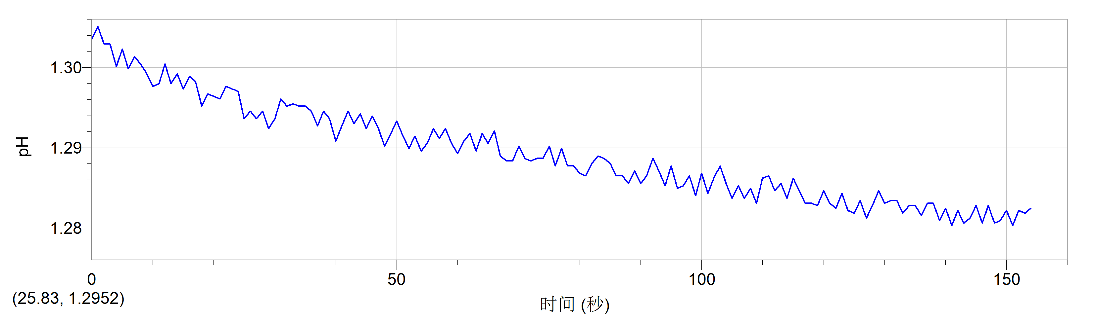
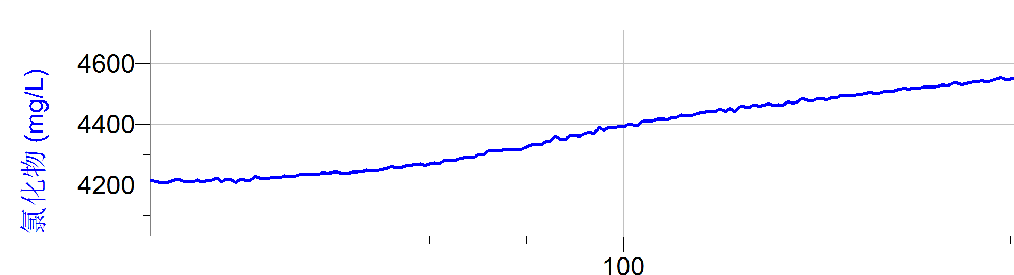
光照时，氯水中O₂、pH、Cl⁻浓度的变化
pH传感器
氧气传感器

Slide 21




【练习2】二氧化氯(ClO₂)是一种黄绿色易溶于水的气体，常用于饮用水消毒。
按要求回答下列问题：
(1)NaClO₂在酸性条件下反应生成ClO₂和NaCl，写出反应的离子方程式：
______________________________________________________________________
(2)ClO₂在强碱性环境中失效，可能的原因是会发生歧化反应生成 和 ，写出反应的离子方程式：
________________________________________________________

Slide 22
考点三 氯的含氧酸及其盐
迁移应用
①过量CO₂通入Ca(ClO)₂溶液
Ca(ClO)₂+2CO₂ +2H₂O
Ca(HCO₃)₂+ 2HClO
离子方程式:
ClO—+ CO₂ + H₂O
HCO₃—+ HClO
②SO₂通入Ca(ClO)₂溶液
Ca(ClO)₂+ 2SO₂ + 2H₂O
CaSO₄↓+ 2HCl
+ H₂SO₄
③可用Ca(ClO)₂溶液与浓盐酸反应制备Cl₂
+1
-1
0
Ca(ClO)₂+ 4HCl(浓)== CaCl₂+ 2Cl₂↑+ 2H₂O (归中反应)
离子方程式:
ClO—+ Cl— + 2H⁺
Cl₂↑+ H₂O

Slide 23


考点四 氯胺
1.氯胺的种类
氯胺是由氯气遇到氨气反应生成的一类化合物，主要包括一氯胺、二氯胺和三氯胺（NH₂Cl，NHCl₂和NCl₃），是常用的饮用水二级消毒剂。
2.氯胺的化合价：氯胺中氯为+1，N为-3，H为+1。
3.氯胺的消毒原理：
氯胺在水中缓慢水解生成次氯酸，发挥消毒杀菌作用，水解方程式如下：
NH₂Cl+H₂O NH₃+HClO
NHCl₂+2H₂O NH₃+2HClO
NCl₃+3H₂O NH₃+3HClO

Slide 24
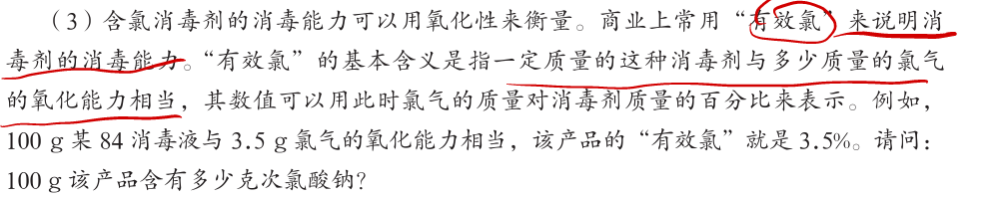

Slide 25
专项突破
3.ClO₂和Na₂FeO₄在水处理过程中分别被还原为Cl－和Fe^{3＋}。
如果以单位质量的氧化剂所得到的电子数来表示消毒效率，那么ClO₂、Na₂FeO₄、Cl₂三种消毒杀菌剂的消毒效率由大到小的顺序是______＞______＞_________(填化学式)。
ClO₂ Cl₂
Na₂FeO₄
4.NaClO₂是一种重要的杀菌消毒剂，也常用来漂白织物等，“有效氯含量”可用来衡量含氯消毒剂的消毒能力，其定义是：每克含氯消毒剂的氧化能力相当于多少克Cl₂的氧化能力。NaClO₂的有效氯含量为________(计算结果保留两位小数)。
1.57

Slide 26
易错辨析
1.标准状况下，11.2 L Cl₂与水充分反应转移的电子数为0.5N_{A}( )
2.可以用pH试纸测定氯水的pH( )
3.向新制氯水中加入碳酸钙粉末或亚硫酸钙粉末，能增强氯水的漂白效果( )
4.若贮氯罐意外发生泄露，人们应用浸有一定浓度NaHCO₃溶液的毛巾捂住鼻子，在低洼处等待救援( )
×
×
×
×

Slide 27
专项突破
4.用滴管将新制的氯水慢慢滴入含有酚酞的氢氧化钠稀溶液中，当滴到最后一滴时红色突然褪去。请你对发生这一现象的原因，提出两种合理的猜想。
猜想一：_______________________________________。
猜想二：___________________________________。
请用简单的实验方法证明你的猜想： ______________________________________________________________。
氯水中含有HClO，其漂白作用使溶液褪色
氯水中含有H＋，中和OH－使溶液褪色
向褪色后的溶液中滴加NaOH溶液至溶液显碱性，若溶液不再显红色，证明红色褪去是HClO的漂白作用引起的；若溶液重新显红色，证明是H＋的中和作用引起的

Slide 28
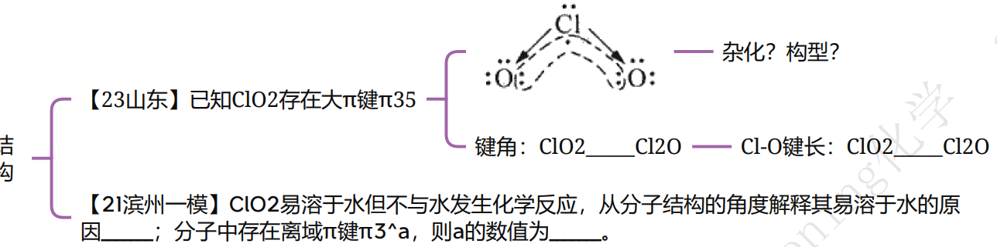

Slide 29
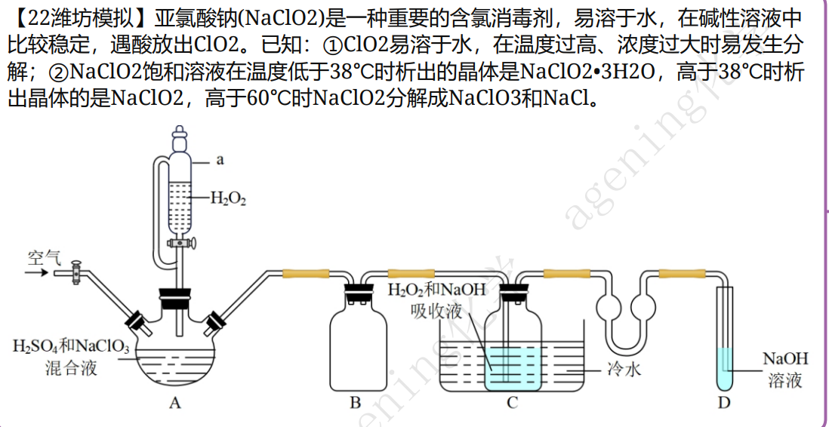

Slide 30
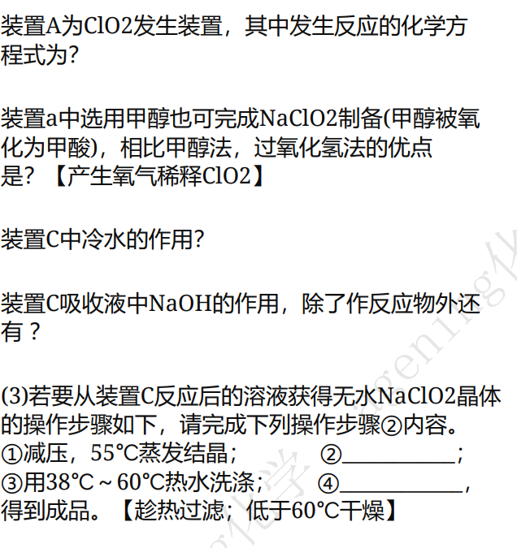

Slide 31
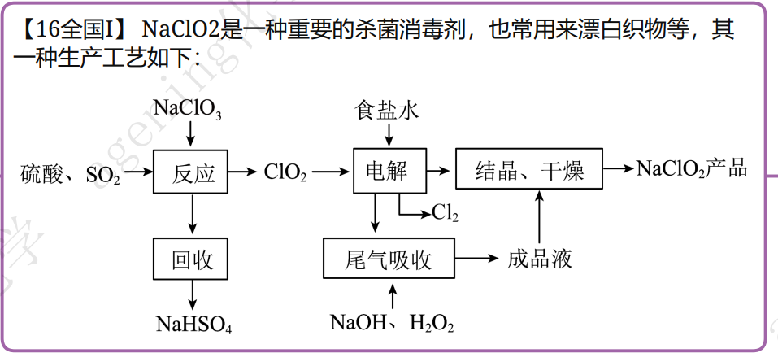

Slide 32
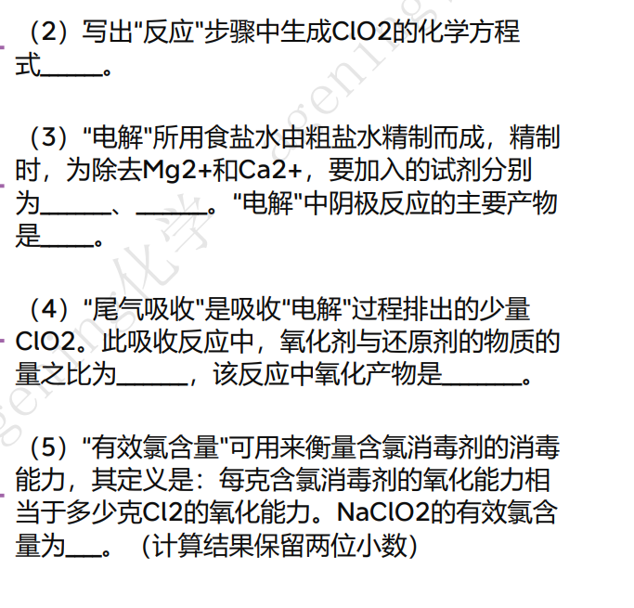

Slide 33
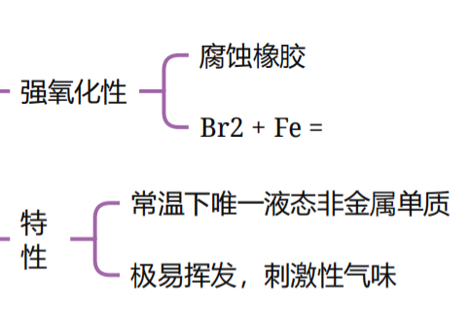
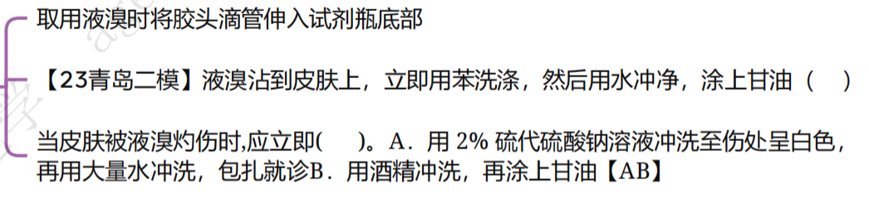

Slide 34
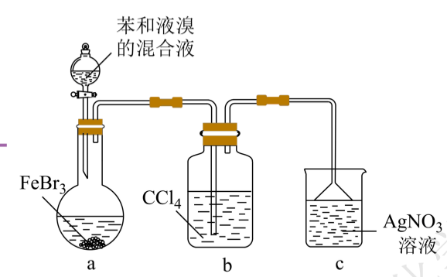


Slide 35
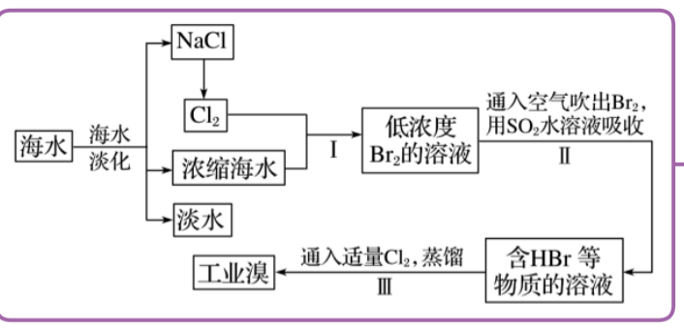
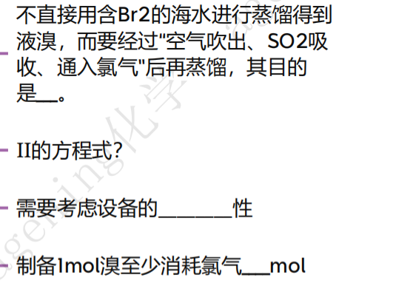

Slide 36
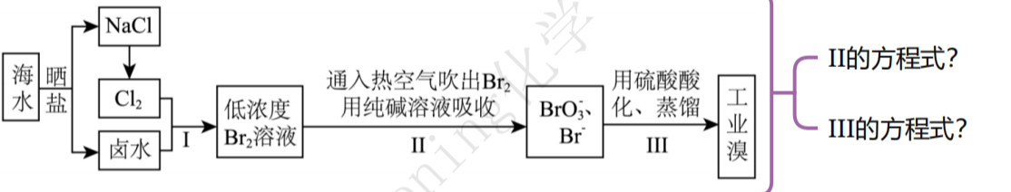

Slide 37
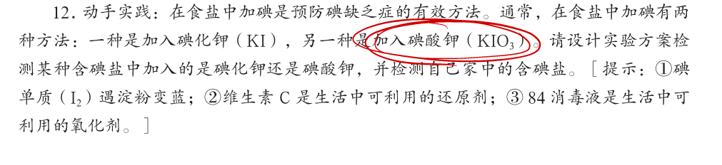

Slide 38
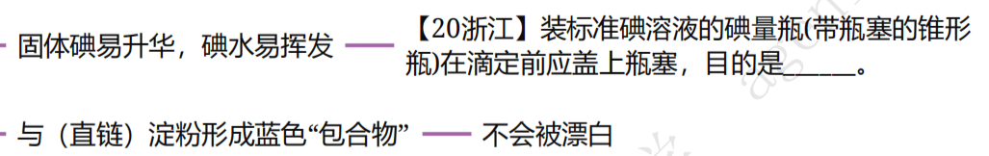
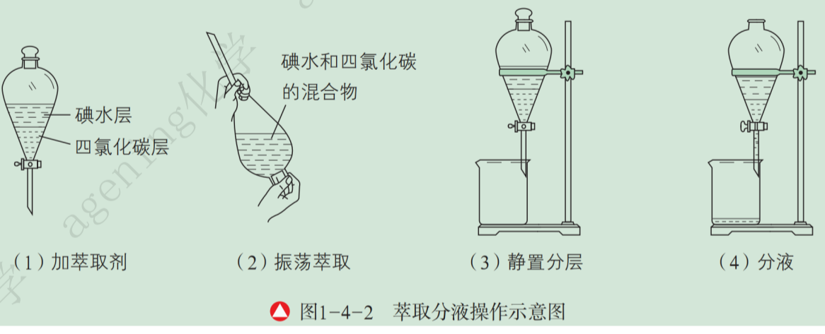

Slide 39
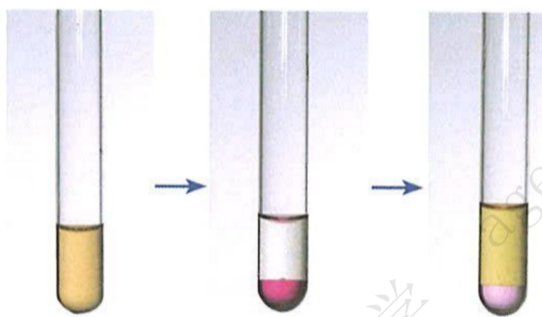
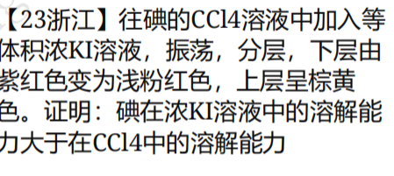
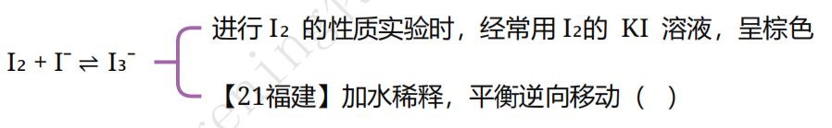

Slide 40
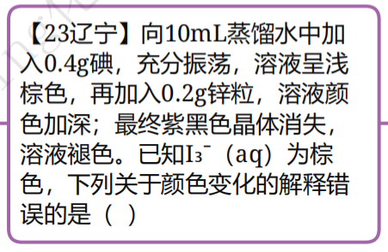
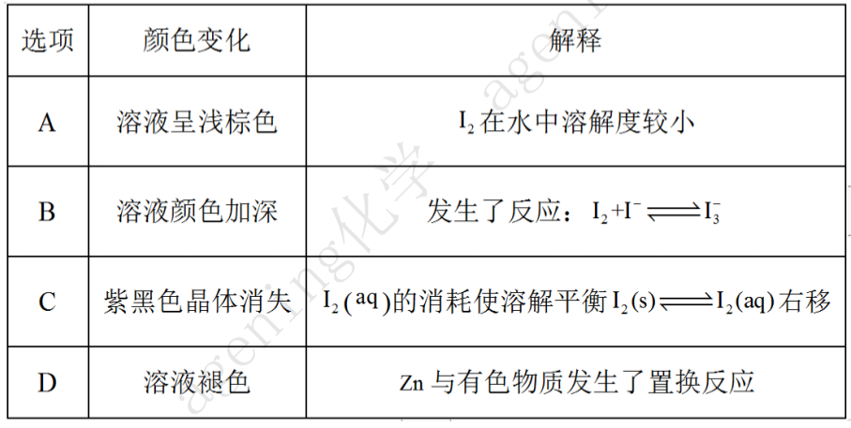

Slide 41
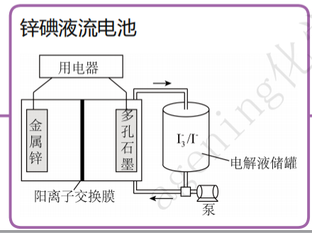


Slide 42
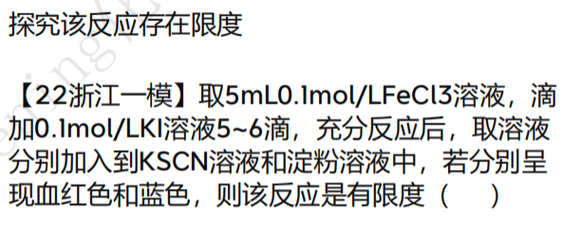

Slide 43
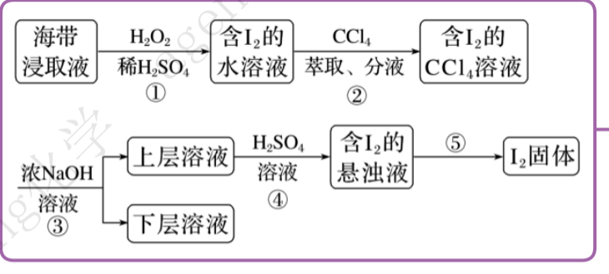
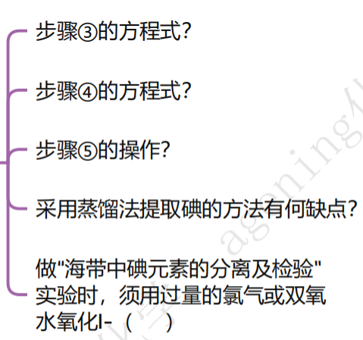

Slide 44



Slide 45


Slide 46



Slide 47



Slide 48


Slide 49



Slide 50



Slide 51



Slide 52



Slide 53


Slide 54


Slide 55



